Slide 1
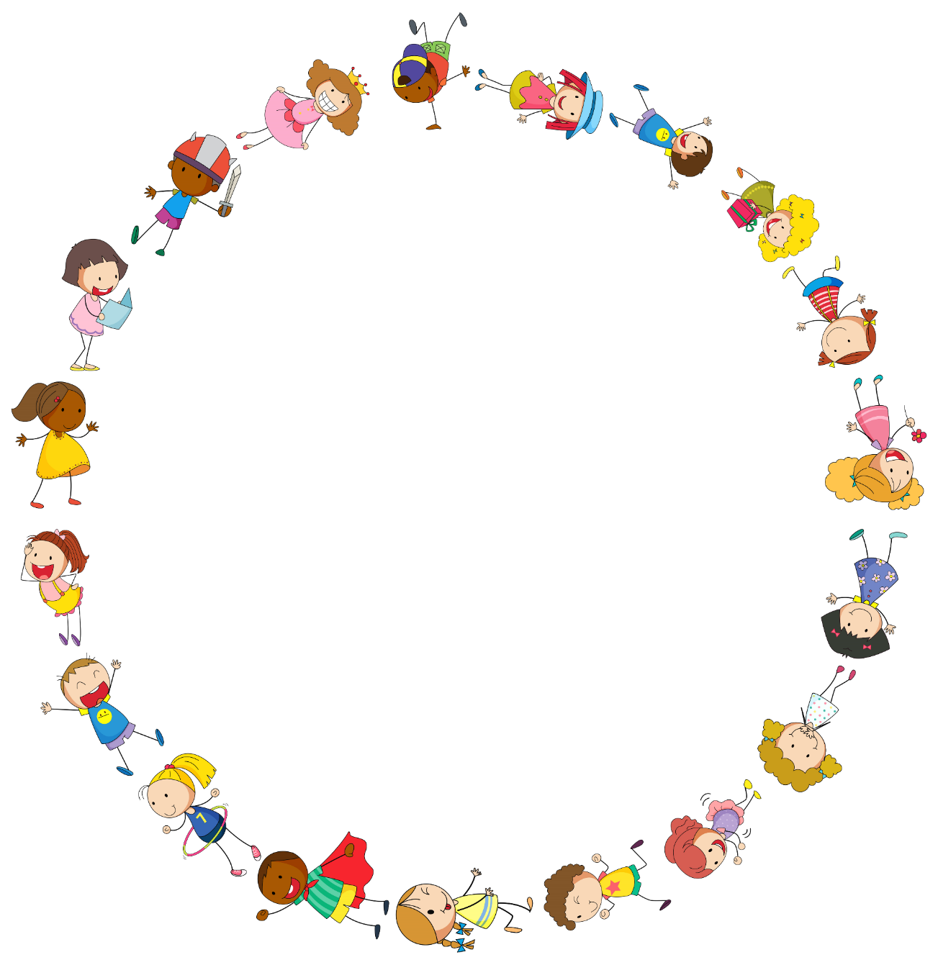
Oefenboekje
Taal
Eind groep 3
Dit boekje is van…………….

Slide 2
Invullesje: verkleinwoorden van maken.
Kies uit: poes vaas feest bloem kaart mand tafel
taart
De ………….. staan in een ………… op de tafel.
Het jonge……….slaapt in haar eigen …………..
Op de toonbank liggen verschillende ……………
Het ………….. staat leuk bij de bank.
De bakker heeft een mooi …………gemaakt voor het …………van mijn zus.
Invullesje: samengestelde woorden maken.
Kies uit:
boeken ketting gras band raam kast
kozijn binnen maaier bon
…………………………….
…………………………….
…………………………….
…………………………….
…………………………….

Slide 3
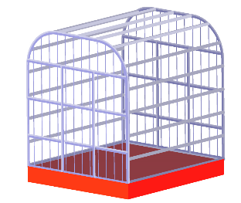
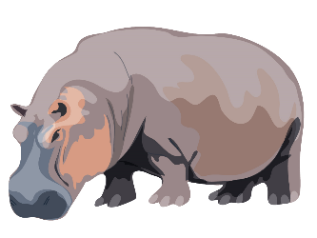
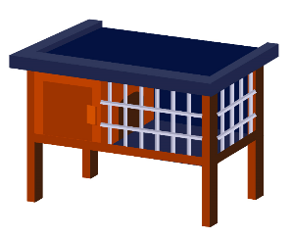
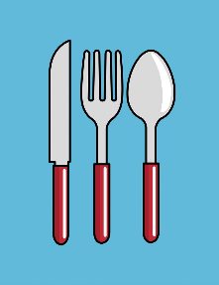
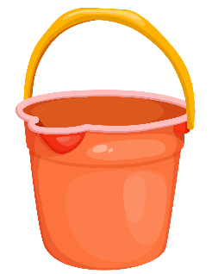
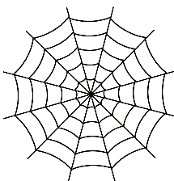
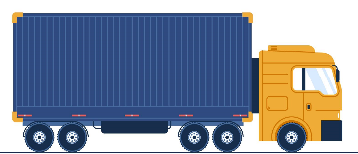
Schrijf het woord eronder.

Slide 4
Vul in ei of ij?
kr….t terr……n bew……s r……st
bl…… g…….nig r…….s kw…..t
g…..t …….sje r…..bew…..s r…..ger
vr……. gr…….s roer….. gl….baan
Vul in: be- , on- of ont-
……..kruid ……aardig ……..werken
……handelen ……snapt ……..geluk
……..helpen …...zoek ……..dooien

Slide 5
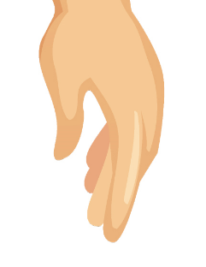
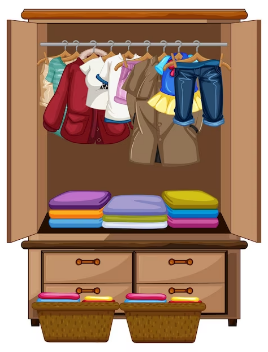
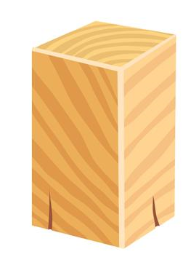
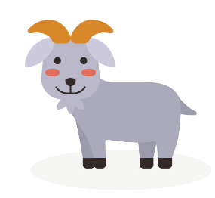
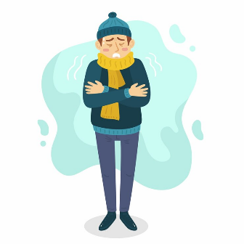
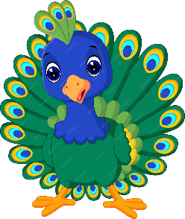
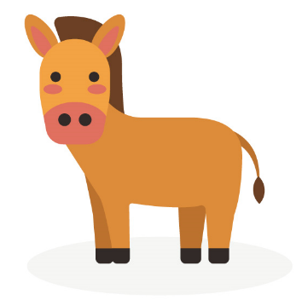
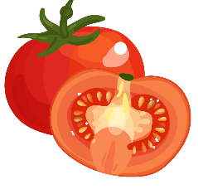
d of t?
ou of au?
Schrijf het hele woord op!

Slide 6
Nakijkbladen

Slide 7
Schrijf het woord eronder.
kooi
nijlpaard
gieter
krant
kluis
konijnenhok
bestek
emmer
kikker
vrachtwagen
spinnenweb
appel

Slide 8
Invullesje: verkleinwoorden van maken.
Kies uit: poes vaas feest bloem kaart mand tafel
taart
De bloempjes staan in een vaasje op de tafel.
Het jonge poesje slaapt in haar eigen mandje.
Op de toonbank liggen verschillende kaartjes
Het tafeltje staat leuk bij de bank.
De bakker heeft een mooi taartje gemaakt voor het feestje van mijn zus.
Invullesje: samengestelde woorden maken.
Kies uit:
boeken ketting gras band raam kast
kozijn binnen maaier bon
boekenbon binnenband
kettingkast raamkozijn
grasmaaier

Slide 9
d of t?
ou of au?
Schrijf het hele woord op!
hand
kast
zeilboot
hout
geit
koud
pauw
paard
wenkbrauw
blauw
tomaat

Slide 10
Vul in ei of ij?
krijt terrein bewijs rijst
blij geinig reis kwijt
geit ijsje rijbewijs reiger
vrij grijs roerei glijbaan
Vul in: be- , on- of ont-
onkruid onaardig bewerken
behandelen ontsnapt ongeluk
behelpen bezoek ontdooien

